Slide 1
Сотрудничество Санкт-Петербургского политехнического университета Петра Великого и
Научно-производственной фирмы «Логика»
Программа повышения квалификации
«УПРАВЛЕНИЕ ЭНЕРГОЭФФЕКТИВНОСТЬЮ»
Калинина Ольга Владимировна,
д.э.н., проф., директор Высшей школы производственного менеджмента
Нурулин Юрий Рифкатович,
д.т.н., с.н.с., профессор Высшей школы производственного менеджмента
24 апреля 2024

Slide 2
САНКТ-ПЕТЕРБУРГСКИЙ ПОЛИТЕХНИЧЕСКИЙ УНИВЕРСИТЕТ ПЕТРА ВЕЛИКОГО
● ТОП-3 вузов РФ по версии Times Higher Education и The SCImago Institutions Ranking ● Первый в РФ и 37 в мире по рейтингу целей устойчивого развития ООН ● Входит в программу национального академического лидерства «Приоритет 2030» ● 12 институтов ● более 30 000 студентов и более 5000 выпускников ежегодно ● Входит в ТОП-250 в предметном рейтинге THE «Business and Economics»

Slide 3
ИНСТИТУТ ПРОМЫШЛЕННОГО МЕНЕДЖМЕНТА, ЭКОНОМИКИ И ТОРГОВЛИ (ИПМЭиТ)
ИНСТИТУТЫ ПОЛИТЕХА
12 ИНСТИТУТОВ:
Физико-механический институт
Институт биомедицинских систем и биотехнологий
Институт машиностроения, материалов и транспорта
Институт электроники и телекоммуникаций
Институт промышленного менеджмента, экономики и торговли
Институт кибербезопасности и защиты информации
Институт передовых производственных технологий
Институт энергетики
Инженерно-строительный институт
Институт компьютерных наук и технологий
Институт физической культуры, спорта и туризма
Гуманитарный институт
СТРУКТУРА:
Высшая школа производственного менеджмента
Высшая инженерно-экономическая школа
Высшая школа сервиса и торговли
Высшая школа административного управления
Высшая школа бизнес-инжиниринга
Кафедра экономической теории
Научно-исследовательские и учебные лаборатории
Международный проектный офис
Центр дополнительного образования

Slide 4
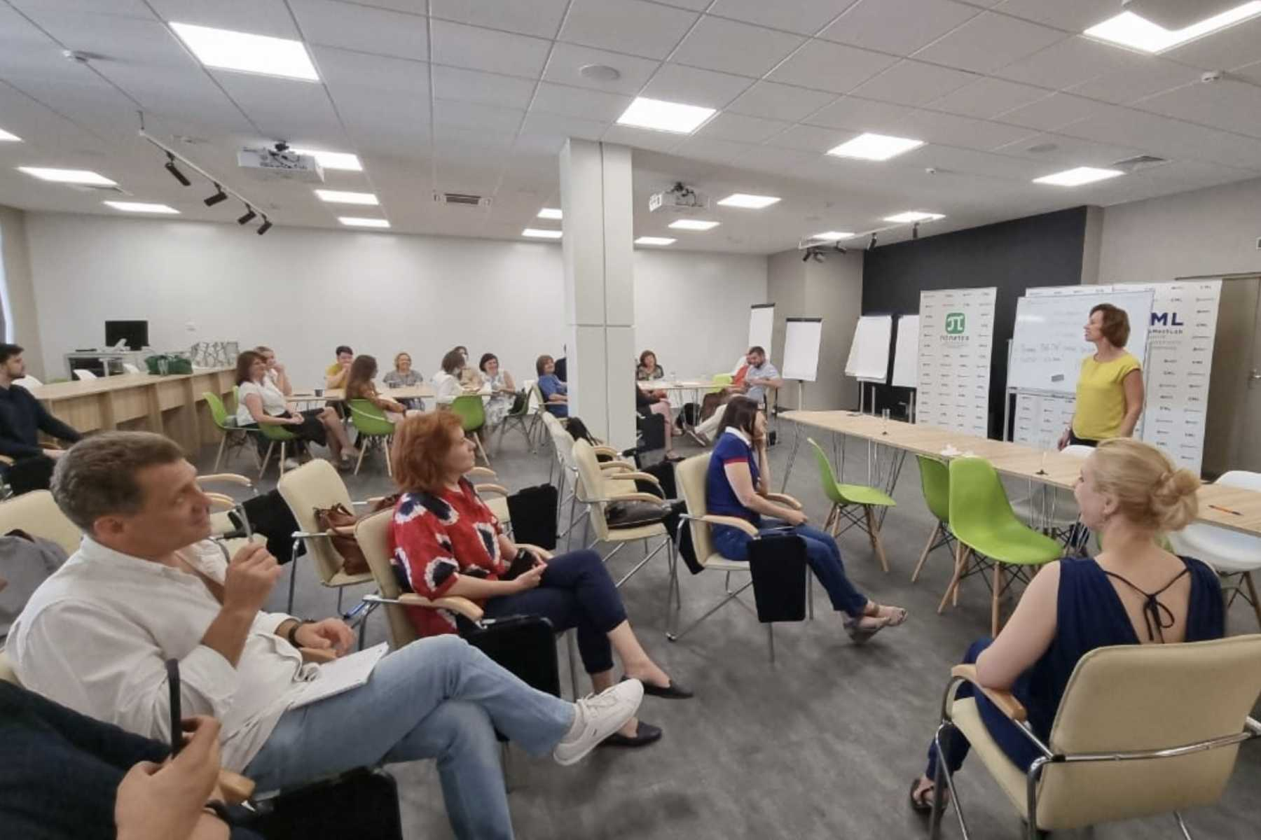
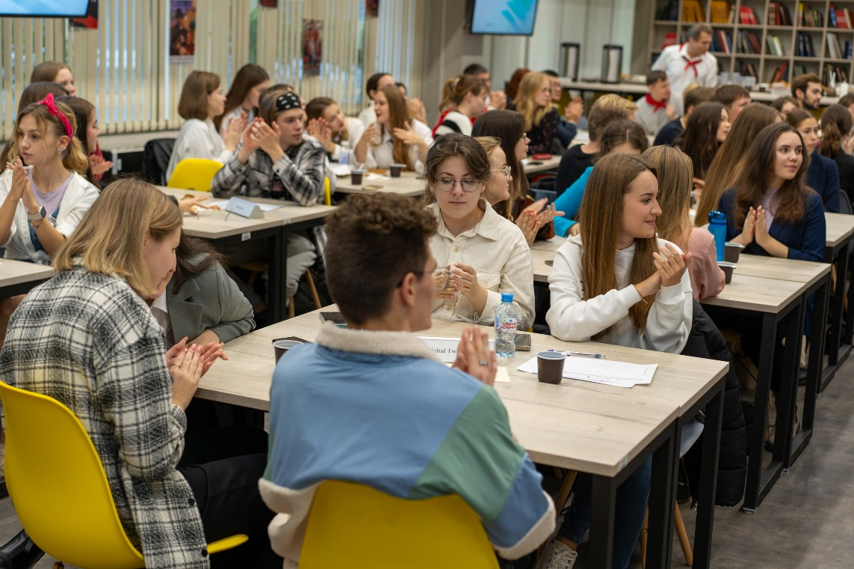
Общая информация о Высшей школе производственного менеджмента
Штат профессорско-преподавательского состава
81 чел.
Совместителей представителей бизнеса
17 чел.
Иностранных преподавателей
4 чел.
Учебно-вспомогательный персонал
14 чел.
Инженерно-технический персонал
1 чел.
Контингент по уровню образования и формам обучения
Бакалавриат | 1 319 | Магистратура | 495
очная | 1 021 | очная | 269
очно-заочная | 175 | очно-заочная | 67
заочная | 123 | заочная | 159

Slide 5
Портфель образовательных программ по направлению «Менеджмент»
ВШПМ осуществляет подготовку кадров по трем уровням высшего образования
Бакалавриат
Магистратура
Аспирантура
2 года по направлению
2 года по профилям
2 года специализации по образовательным программам
3 года по научной специальности
При реализации основных образовательных программ по направлению «Менеджмент» в ВШПМ присутствует кластерное деление:
Кластер «Функциональный менеджмент»
Кластер «Отраслевой менеджмент»
Международный кластер
Бакалавриат
10 профилей
Магистратура
10 программ
Аспирантура
1 научная специальность

Slide 6
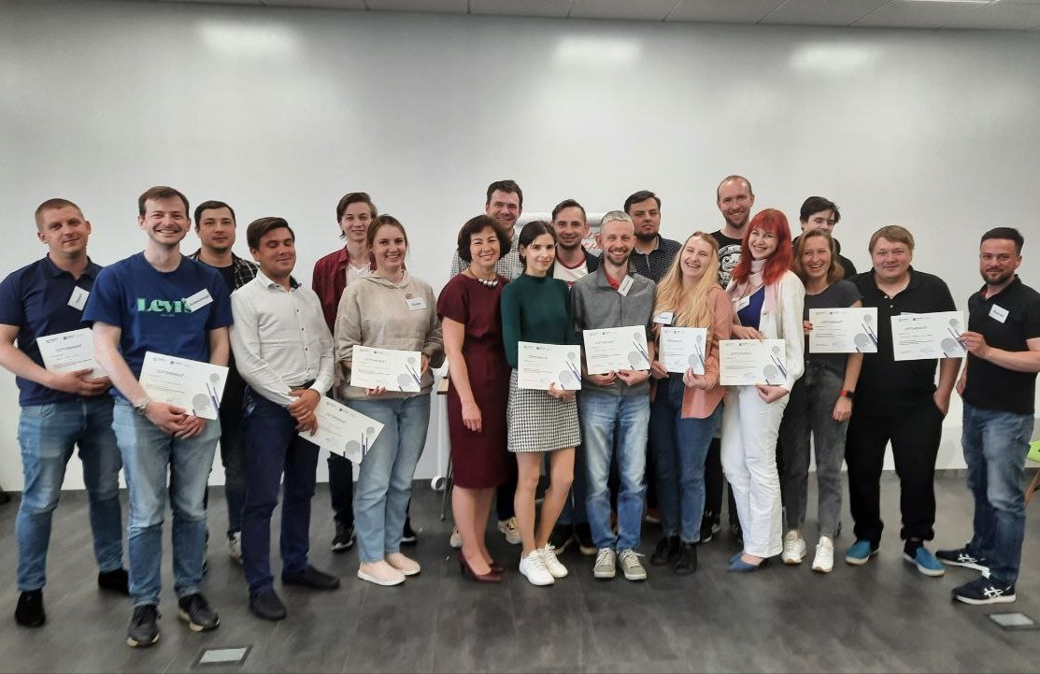
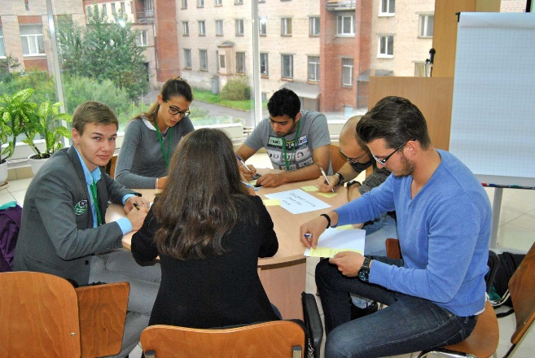
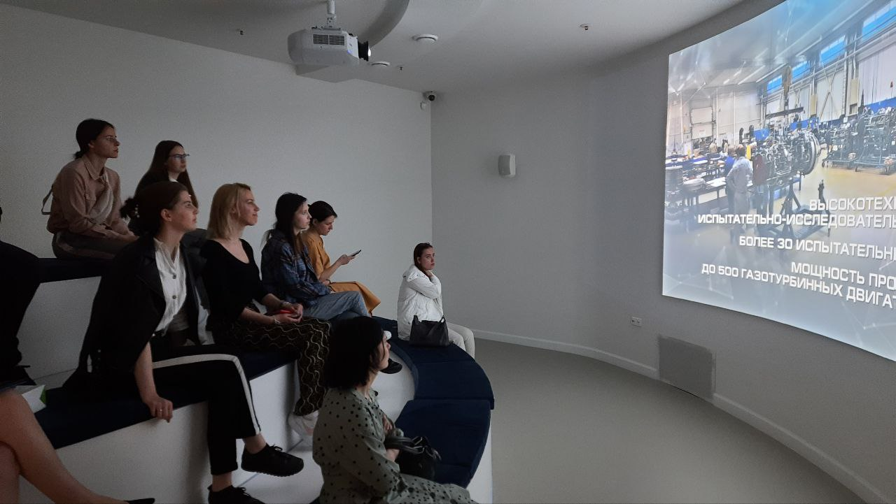
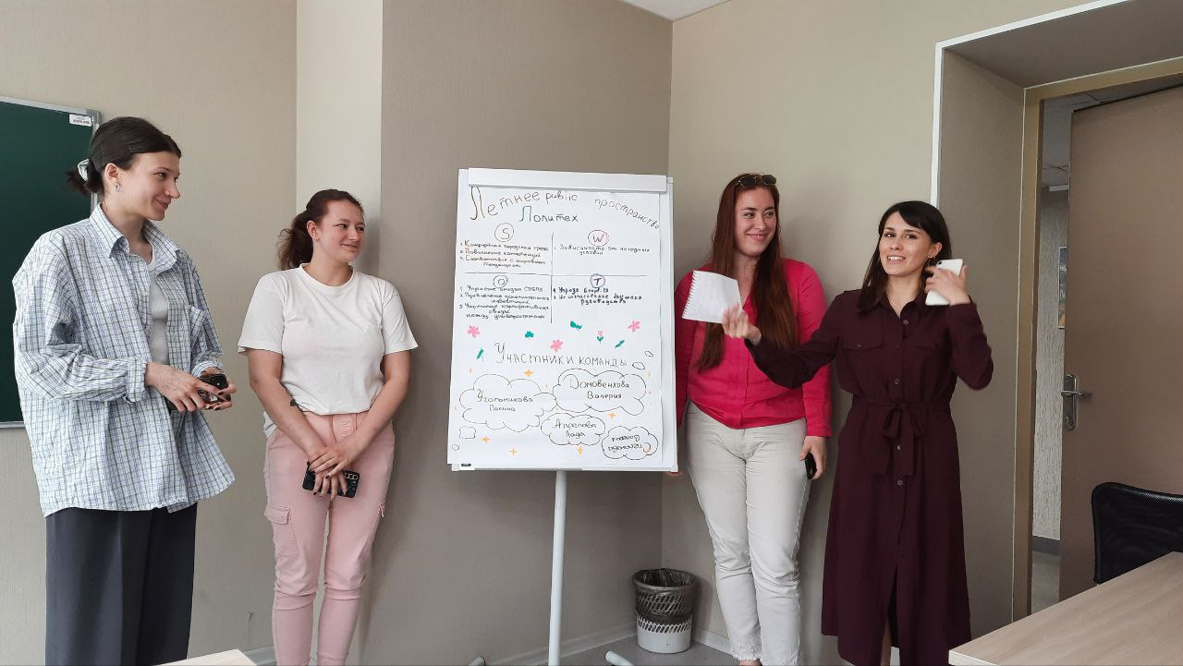
ВЫСШАЯ ШКОЛА ПРОИЗВОДСТВЕННОГО МЕНЕДЖМЕНТА
ВШПМ сегодня – это:
Возможность получить востребованное ПРАКТИКО-ОРИЕНТИРОВАННОЕ образование в области менеджмента, управления производством, международного менеджмента, логистики, маркетинга, менеджмента в конкретной индустрии (нефтегаз, энергетика, строительство, машиностроение).
Обучение теоретическим и практическим инструментам управления, используя передовые образовательные технологии и возможности образовательных программ.
Сотрудничество с международными и российскими компаниями
Партнерство с ведущими университетами мира
Программы международного обмена для студентов
Проекты от заказчиков, в которых могут принимать участие студенты

Slide 7
ТРЕХСТОРОННЯЯ СТРАТЕГИЯ сотрудничества

Slide 8
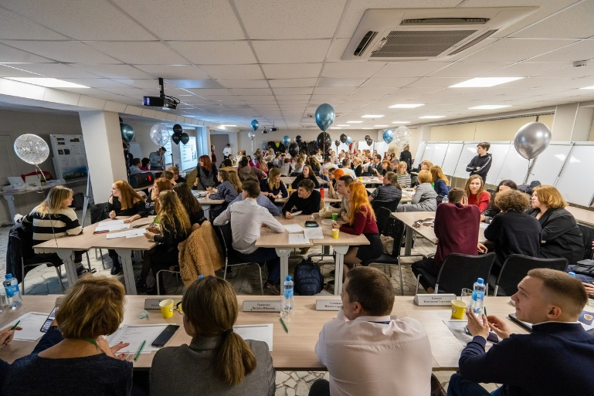
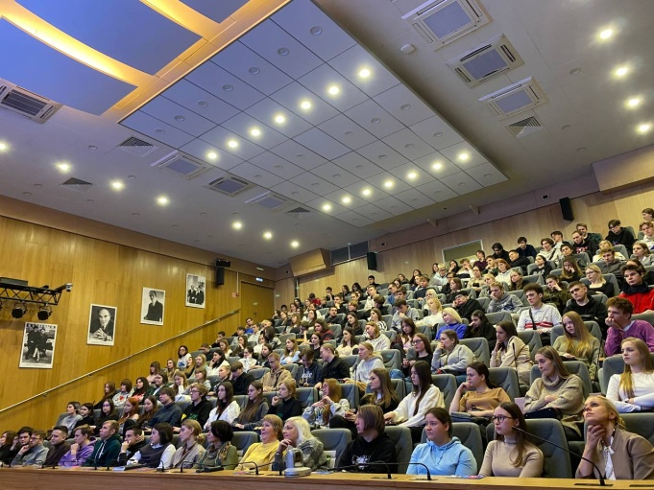
направления сотрудничества
Продвижение организации и отрасли на мастер-классах и встречах со студентами
Кейс-чемпионаты с бизнес-партнерами
Студенческие практики и стажировки
Конкурс студенческих предпринимательских идей The Blue Ocean Competition на основе кейсов предприятий
Решение задач в лабораториях Бережливого производства и логистики
Обмен опытом с бизнес-партнерами (экспертные круглые столы, экскурсии на предприятия)
Разработка и реализация совместных образовательных программ повышения квалификации
Апробация передовых управленческих технологий
Реклама (брендированные аудитории, спонсорство (Эндаунмент-фонд ИПМЭиТ, студенческие и бизнес-мероприятия, экскурсии на производство)
Стажировки преподавателей и консалтинг

Slide 9
Сотрудничество СПбПУ с НПФ «логика»
● Руководство Санкт-Петербургского политехнического университета Петра Великого и Научно-производственной фирмы «Логика» подписали Соглашение о сотрудничестве
● ВШПМ – ключевой исполнитель Соглашения о сотрудничестве
● Дорожная карта – план реализации научно-технического и образовательного сотрудничества по ряду направлений между ВШПМ и НПФ «Логика»:
Подготовка студентов по программам бакалавриата «Производственной менеджмент (энергетика)» и магистратуры «Энергетический менеджмент» для реального сектора экономики
Организация производственной и преддипломной практик, стажировок, целевая подготовка и дальнейшее трудоустройство студентов ВШПМ в НПФ «Логика»
Совместные проекты, публикации и конференции
Подготовка кадров высшей квалификации по научной специальности «Менеджмент» с последующей защитой в диссертационном совете СПбПУ У.5.2.6.20
Дополнительное профессиональное образование в области энергетического менеджмента

Slide 10
Программа повышения квалификации «УПРАВЛЕНИЕ ЭНЕРГОЭФФЕКТИВНОСТЬЮ»
Зачем?
Согласно части 5 ст.24 Федерального закона № 261-ФЗ в целях содействия проведению мероприятий по энергосбережению и повышению энергетической эффективности в государственном (муниципальном) учреждении, если расходы на покупку энергетических ресурсов для него составляют более чем десять млн. руб. в год, из числа работников учреждения должно быть назначено лицо, ответственное за проведение таких мероприятий, т.е. должен быть назначен ответственный за энергосбережение и повышение энергетической эффективности. В то же время для обеспечения своевременной реализации соответствующих мероприятий и соблюдения требований законодательства об энергосбережении и о повышении энергетической эффективности рекомендуется назначать ответственное лицо для всех у государственных и муниципальных учреждений, так как согласно ст.16 Федерального закона № 261-ФЗ государственные и муниципальные учреждения обязаны ежегодно представлять декларации о потреблении энергетических ресурсов, согласно ч.1 ст.25 Федерального закона № 261-ФЗ должны утверждать и реализовывать программы в области энергосбережения и повышения энергетической эффективности, могут добровольно проводить энергетическое обследование своих учреждений и заключать энергосервисные договоры (контракты), а это требует определенного уровня знаний и практических навыков в области энергосбережения.
Кто должен пройти обучение:
Должностные лица государственных и муниципальных учреждений, назначенные ответственными за энергосбережение и повышение энергетической эффективности.

Slide 11
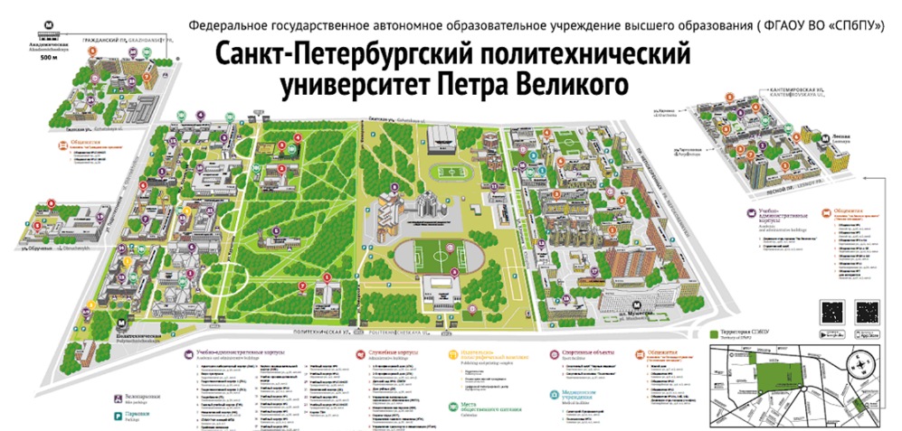
Программа повышения квалификации «УПРАВЛЕНИЕ ЭНЕРГОЭФФЕКТИВНОСТЬЮ»
Почему СПбПУ?
Центральный кампус Санкт-Петербургского политехнического университета Петра Великого как объект ЖКХ
Общая площадь кампуса – 120 га
Количество зданий – 171
в т.ч. общежитий - 18
Электроэнергия:
• 24 трансформаторные подстанции;
• 42 трансформатора, из которых 31 трансформатор имеет средний возраст эксплуатации 45 лет, при нормальном эксплуатационном сроке службы 20-25 лет;
• кабельные линии 6 кВ – протяженность около 25 км, 90% из которых имеют средний возраст эксплуатации 45 лет;
• кабельные линии 0,4 кВ – протяженность около 50 км, 90% из которых имеют средний возраст эксплуатации 45 лет
Тепловая энергия
Протяженность обслуживаемых тепловых сетей более 20 км, наружных сетей питьевого и пожарного водопровода и канализации более 30 км, внутренних систем водоснабжения, теплоснабжения и канализации – более 150 км. Количество тепловых камер – 10, тепловых пунктов и водомерных узлов – более 140 шт., канализационных и водопроводных колодцев – более 800 шт.

Slide 12
Программа повышения квалификации «УПРАВЛЕНИЕ ЭНЕРГОЭФФЕКТИВНОСТЬЮ»
Почему СПбПУ?
Международные проекты в области энергоэффективности, реализованные СПбПУ в 2018-2022 гг.
ПЛАНИРОВАТЬ, КОНТРОЛИРОВАТЬ, ВОЗДЕЙСТВОВАТЬ
УПРАВЛЯТЬ =
 | Наименование проекта | Бюджет проекта (евро) | Суть проекта
1 | AREA21 Baltic Smart City Areas for the 21st Century | 118 435 | Разработка стратегии энергосбережения в ЖКХ
2 | CAMS Platform | 116 190 | Гармонизация процедур энергоаудита в РФ и ЕС
3 | AREA21+action | 199 600 | Реализация стратегии энергосбережения в кампусе СПбПУ
4 | LUCIA | 332 635 | Создание системы умного энергоэффективного наружного освещения в кампусе СПбПУ
5 | Green ReMark | 557 684 | Развитие региональных рынков зеленой энергетики
 |  | Итого: 1 324 424 евро (⁓ 0,5% бюджета СПбПУ)
Планирование мероприятий по повышению энергоэффективности кампуса СПбПУ
Контроль потребления энергоресурсов в кампусе СПбПУ
Реализация мероприятий по повышению на энергоэффективности кампуса СПбПУ

Slide 13
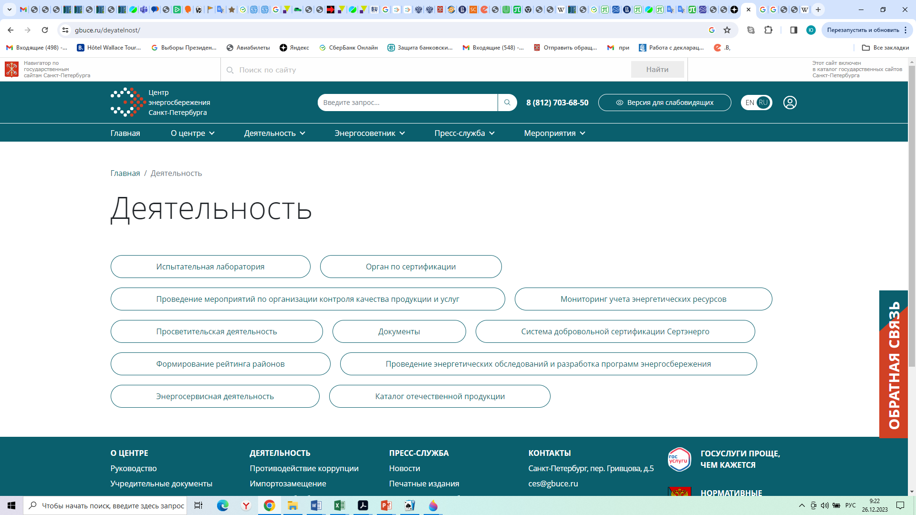
Программа повышения квалификации «УПРАВЛЕНИЕ ЭНЕРГОЭФФЕКТИВНОСТЬЮ»
Почему Центр энергосбережения Санкт-Петербурга?

Slide 14
Программа повышения квалификации «УПРАВЛЕНИЕ ЭНЕРГОЭФФЕКТИВНОСТЬЮ»
Почему Центр энергосбережения Санкт-Петербурга?

Slide 15
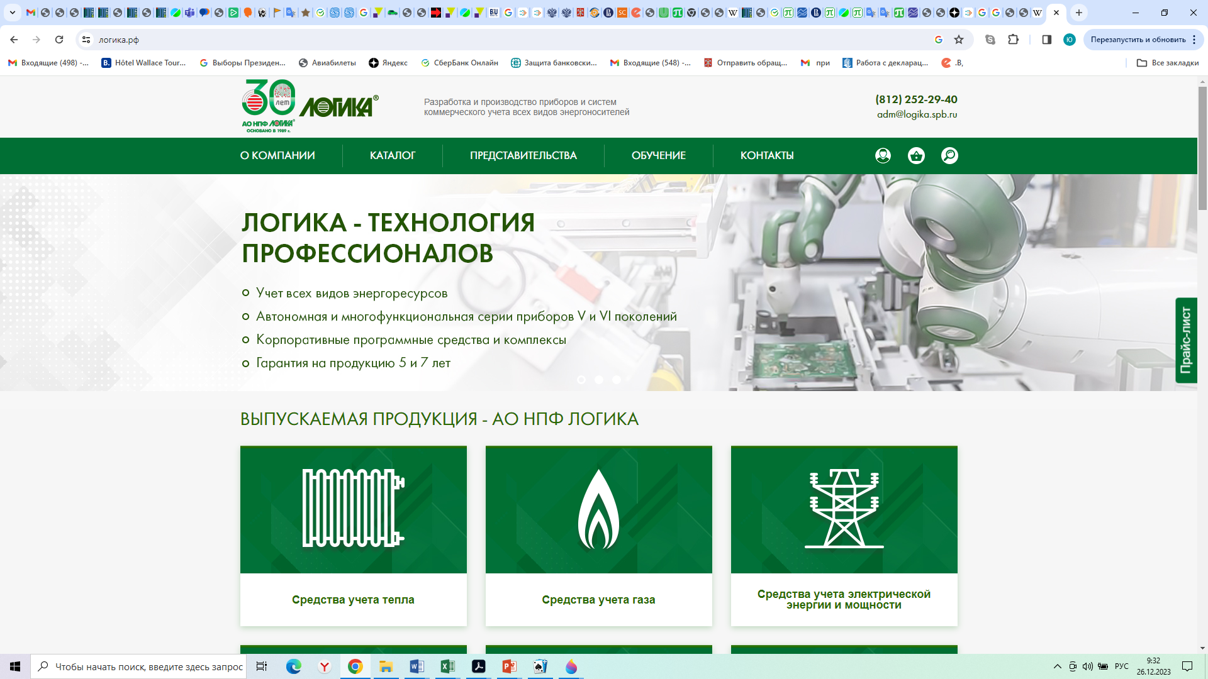
Программа повышения квалификации «УПРАВЛЕНИЕ ЭНЕРГОЭФФЕКТИВНОСТЬЮ»
Почему Логика?

Slide 16
УПРАВЛЕНИЕ ЭНЕРГОЭФФЕКТИВНОСТЬЮ
Учебный план
Дата занятия | Время занятия | Место проведения | Тема занятия
05.02.24 | 17:15 | Новороссийская 50, а.1234 | Приветствие организаторов, знакомство участников
05.02.24 | 17:15-17:45 | Новороссийская 50, а.1234 | Введение в дисциплину
05.02.24 | 17:55-18:40 | Новороссийская 50, а.1234 | Правовые основы энергосбережения
05.02.24 | 18:40-19:25 | Новороссийская 50, а.1234 | Networking (обсуждение, неформальное общение)
Самостоятельная работа: |  |  | Изучение основных нормативных документов по энергосбережению и энергоэффективности
07.02.24 | 17:00-17:45 | Новороссийская 50, а.1234 | Основные понятия
07.02.24 | 17:55-18:40 | Новороссийская 50, а.1234 | Энергетическое обследование
07.02.24 | 18:40-19:25 | Новороссийская 50, а.1234 | Networking (обсуждение, неформальное общение)
Самостоятельная работа: |  |  | Сбор информации об объекте энергетического обследования
09.02.24 | 17:00-18:40 | онлайн | Планирование бюджетных ассигнований с учетом требований о снижении потребления топливно-энергетических ресурсов (введение)
09.02.24 | 19:00-20:40 | онлайн | Планирование бюджетных ассигнований с учетом требований о снижении потребления топливно-энергетических ресурсов (лек.)
13.02.24 | 17:55-18:40 | пер. Гривцова, д.5 | Планирование бюджетных ассигнований с учетом требований о снижении потребления топливно-энергетических ресурсов (прак.)
13.02.24 | 18:55-19:40 | пер. Гривцова, д.5 | Планирование бюджетных ассигнований с учетом требований о снижении потребления топливно-энергетических ресурсов (прак.)
Самостоятельная работа:
15.02.24 | 17:00-18:40 | онлайн | Программа энергосбережения для государственных учреждений (введение)
15.02.24 | 19:00-20:40 | онлайн | Программа энергосбережения для государственных учреждений (лек)
16.02.24 | 17:55-18:40 | онлайн | Программа энергосбережения для государственных учреждений (лек)
Самостоятельная работа: |  |  | Предложите мероприятия по повышению энергоэффективности на Вашем объекте
Кому: работникам, желающим повысить свою квалификацию, сфера деятельности которых связана с обеспечением энергосбережения и повышением энергетической эффективности в организации.
Очно-заочная форма обучения
Общая трудоемкость: 72 часа
Итоговая аттестация: зачет (тест)
Свидетельство о повышении квалификации государственного образца
19.02.24 | 17:00-18:40 | онлайн | Энергосервисный договор (введение)
19.02.24 | 19:00-20:45 | онлайн | Энергосервисный договор (лек)
20.02.24 | 17:55-18:40 | пер. Гривцова, д.5 | Энергосервисный договор (практ.)
20.02.24 | 18:55-19:40 | пер. Гривцова, д.5 | Энергосервисный договор (практ.)
Самостоятельная работа:
22.02.24 | 17:00-18:40 | онлайн | Государственные и региональные информационные системы в области энергосбережения (лек)
22.02.24 | 19:00-20:45 | онлайн | Государственные и региональные информационные системы в области энергосбережения (лек)
23.02.24 | 17:00-18:40 | пер. Гривцова, д.5 | Государственные и региональные информационные системы в области энергосбережения (прак)
23.02.24 | 18:55-20:45 | пер. Гривцова, д.5 | Государственные и региональные информационные системы в области энергосбережения (прак)
Самостоятельная работа:
26.02.24 | 17:00-18:40 | онлайн | Отчетность в области энергосбережения (введение).
26.02.24 | 19:00-20:40 | онлайн | Отчетность в области энергосбережения (лек)
27.02.24 | 17:55-18:40 | пер. Гривцова, д.5 | Отчетность в области энергосбережения (практ).
27.02.24 | 18:55-19:40 | пер. Гривцова, д.5 | Отчетность в области энергосбережения (практ).
Самостоятельная работа:
28.02.24 | 17:00-17:45 | Новороссийская 50, а.1234 | Типовые источники потерь энергоресурсов: международный опыт
28.02.24 | 18:00-18:45 | Новороссийская 50, а.1234 | Типовые источники потерь энергоресурсов: международный опыт
28.02.24 | 19:00-19:45 | Новороссийская 50, а.1234 | Популяризация энергосбережения: способы эффективного воздействия на аудиторию
28.02.24 | 19:55-20:45 | Новороссийская 50, а.1234 | Популяризация энергосбережения: способы эффективного воздействия на аудиторию
Самостоятельная работа: |  |  | Перечислите основные источники потерь энергоресурсов на Вашем объекте
29.02.24 | 17:00-18:00 | Новороссийская 50, а.1234 | Итоговая аттестация (тест)
29.02.24 | 19:00-19:30 | Новороссийская 50, а.1234 | Networking (обсуждение, неформальное общение)
29.02.24 | 19:30-19:45 | Новороссийская 50, а.1234 | Подведение итогов, вручение сертификатов

Slide 17
СПАСИБО ЗА ВНИМАНИЕ!
Калинина Ольга Владимировна,
д.э.н., проф., директор Высшей школы производственного менеджмента
ovkalinina@spbstu.ru
Нурулин Юрий Рифкатович,
д.т.н., с.н.с., профессор Высшей школы производственного менеджмента
nurulin_yur@spbstu.ru
24 апреля 2024

